Slide 1
Emotion Recognition
Теодор Халваджиев, Давид Петров

Slide 2
Данни
AffectNet
University of Denver
1 млн снимки
Не е freely available
Facial Emotion Recognition challenge (fer2013)
35887 примера
7 класа
"Angry", "Disgust", "Fear", "Happy", "Sad", "Surprise", "Neutral"
80% train, 10% validation, 10% test

Slide 3
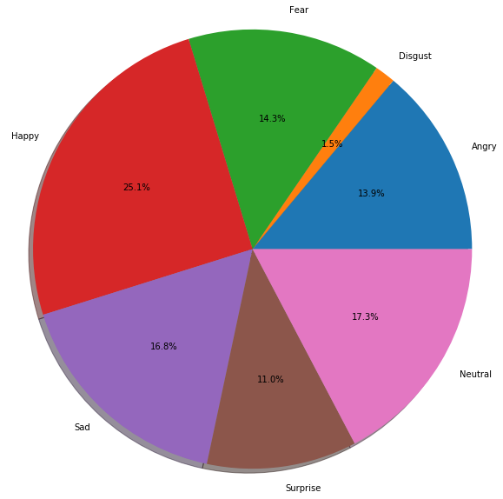
Данни - разпределение

Slide 4
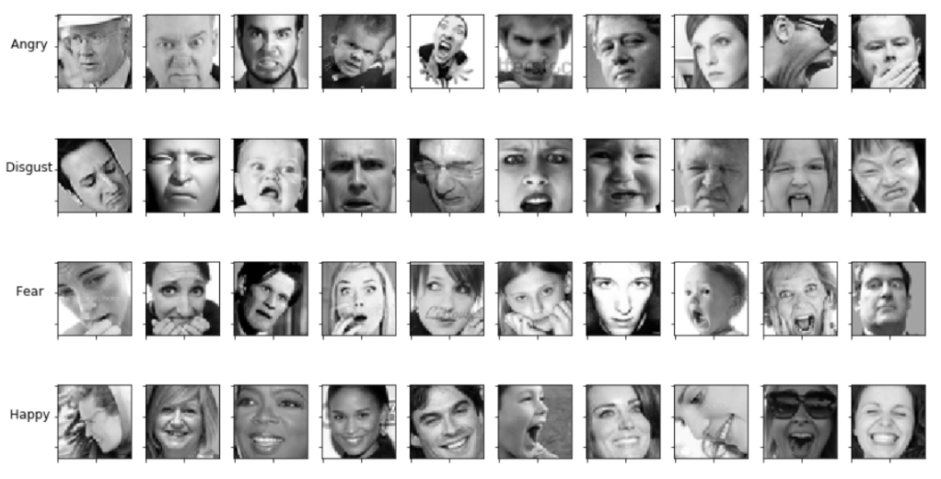
Данни - примери

Slide 5
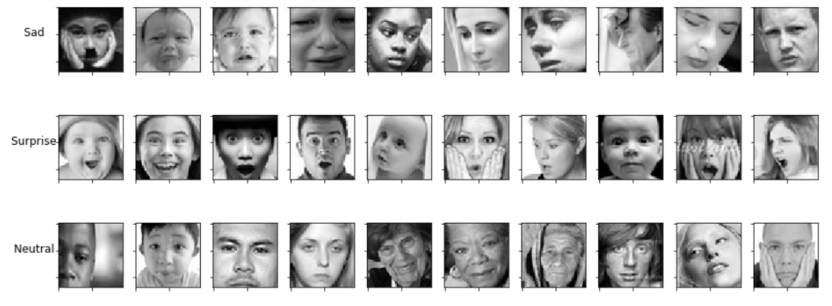
Данни - примери

Slide 6

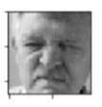
Данни - сравнение
Angry
Disgust

Slide 7
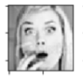

Данни - сравнение
Fear
Surprise

Slide 8
Модели
Грешка
cross-entropy loss
Метрика
Accuracy
Random chance ~ 14.3%
Победителя в kaggle има ~71.5%
Човешката точност е 65% +- 5%

Slide 9
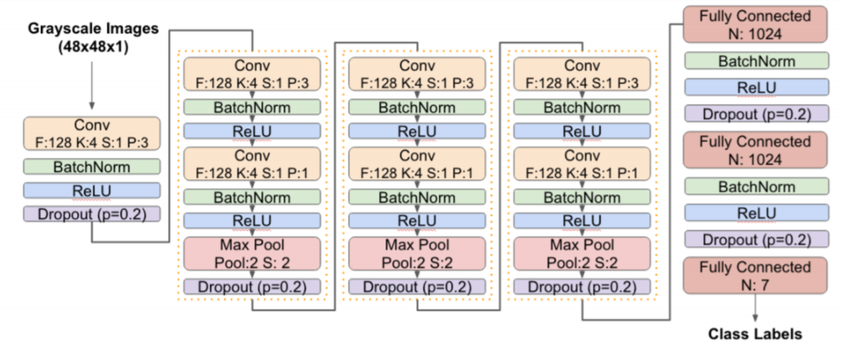
Модел - 1

Slide 10
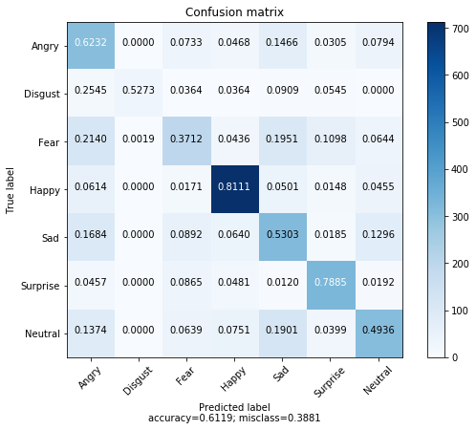
Модел - 1
Точност ~ 61%

Slide 11
Модел - 2
Xception
mini-Xception
Много малко тегла - 25к в сравнение с 4-5 милиона
Residual връзки
Depth-separable convolutions
Global average pooling

Slide 12
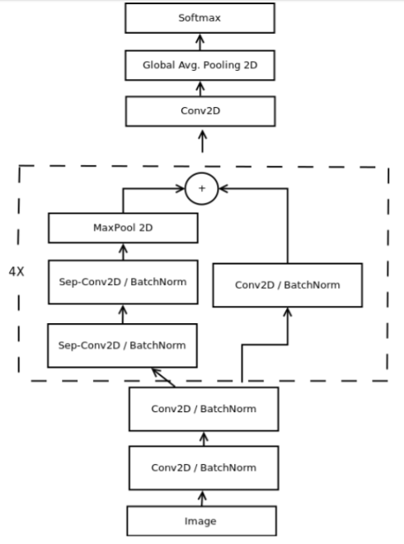
Модел - 2

Slide 13
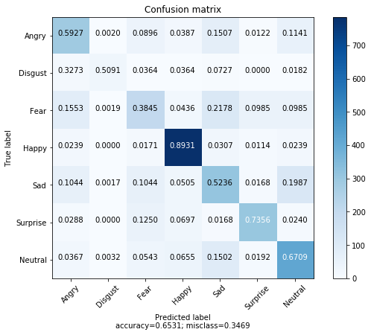
Модел - 2
Точност ~ 65%

Slide 14
Модел - 3
Импровизация
Различни архитектури - брой слоеве, брой филтри, нормализация, batch size, dropout rate и т.н.

Slide 15
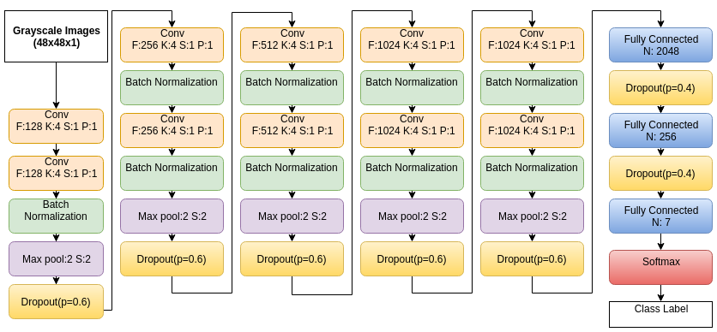
Модел - 3

Slide 16
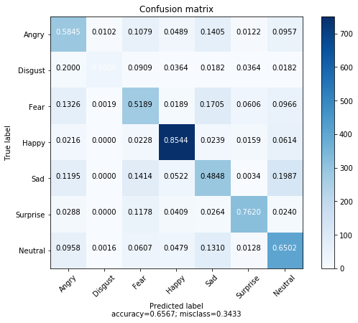
Модел - 3

Slide 17
Модел - 4
VGG - 16
Трениран на снимки с лица
Transfer learning
Fine tuning
preprocessing

Slide 18
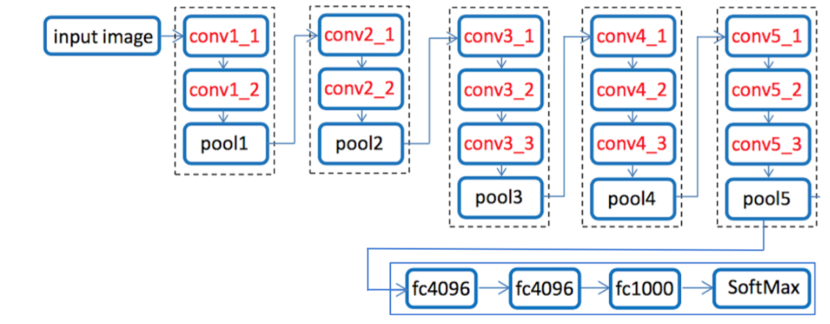

Slide 19
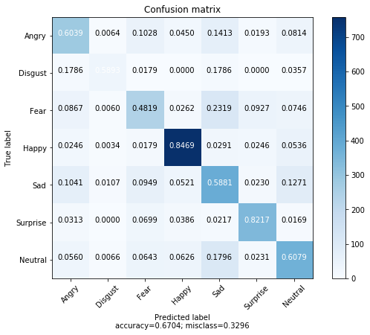
Модел - 4
Точност ~ 67%

Slide 20
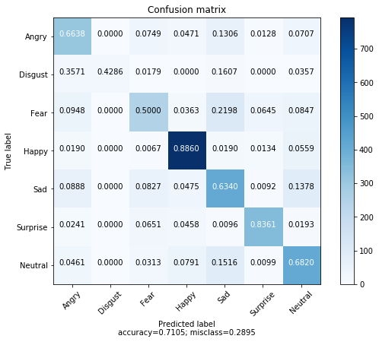
Stacking
Level 2 модели
LogisticRegression - 70.5 - 71%
SVC - 69 - 70%

Slide 21
Demo time

Slide 22
Future work
Използване на AffectNet
Capsule networks

Slide 23
Въпроси?

